Slide 1
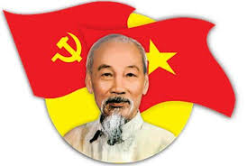
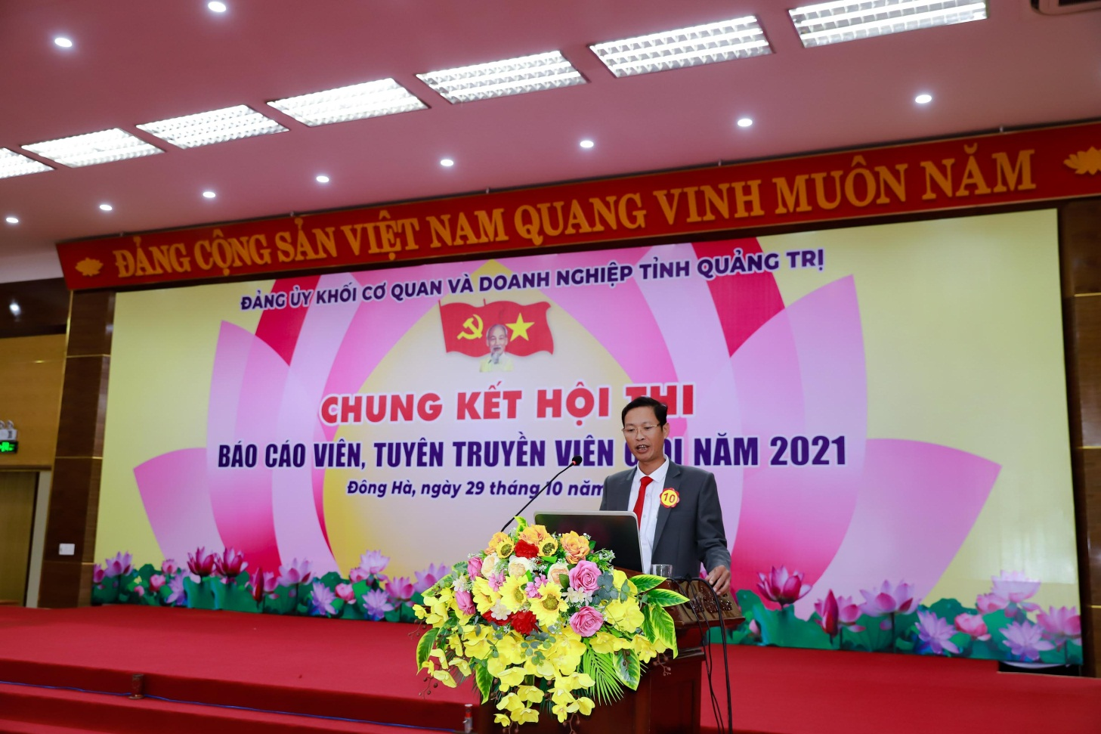
CHUYÊN ĐỀ
NHỮNG NỘI DUNG CHỦ YẾU CHIẾN LƯỢC
PHÁT TRIỂN KINH TẾ - XÃ HỘI 10 NĂM 2021 - 2030
Tuyên truyền viên: Lê Văn Thông
Đảng bộ Trường Cao đẳng Kỹ thuật Quảng Trị

Slide 2
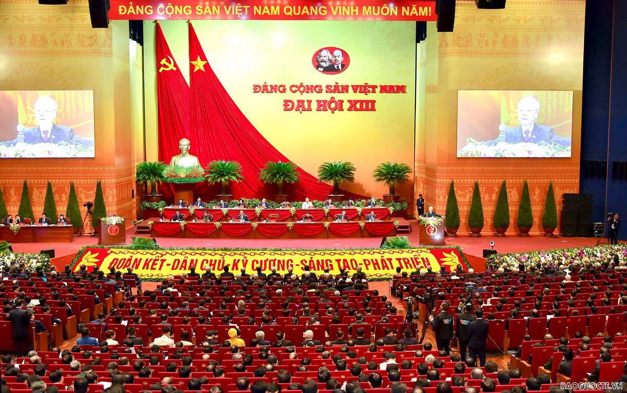
ĐẶT VẤN ĐỀ
Đại hội đại biểu Đảng toàn quốc lần thứ XIII, nhiệm kỳ 2020-2025 được tiến hành từ ngày 25/1 đến ngày 01/02/2021.
Tinh thần của Đại hội là "Đoàn kết - Dân chủ - Kỷ cương - Sáng tạo - Phát triển" với ý thức trách nhiệm cao trước Đảng, nhân dân và đất nước, có thể khẳng định Đại hội Đảng đã thành công tốt đẹp.

Slide 3
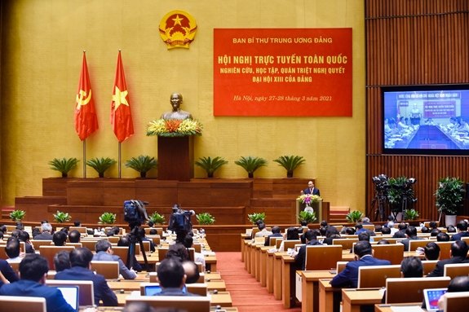
ĐẶT VẤN ĐỀ
Các nghị quyết của Đại hội được triển khai quán triệt trực tuyến vào ngày 27 và 28/3/2021.
Tại hội thi này, tôi xin báo cáo chuyên đề:
“Những nội dung chủ yếu Chiến lược phát triển
Kinh tế-Xã hội 10 năm 2021-2030”

Slide 4
1. Chủ đề chiến lược
2. Bối cảnh
3. Quan điểm phát triển
BỐ CỤC NỘI DUNG CỦA CHIẾN LƯỢC
6. Phương hướng, nhiệm vụ, giải pháp
5. Các đột phá chiến lược
4. Mục tiêu, chiến lược

Slide 5
1. Chủ đề chiến lược
Khơi dậy khát vọng phát triển đất nước, phát huy mạnh mẽ giá trị văn hoá, con người Việt Nam và sức mạnh thời đại, huy động mọi nguồn lực, phát triển nhanh và bền vững trên cơ sở khoa học, công nghệ, đổi mới sáng tạo và chuyển đổi số; đến năm 2030 là nước đang phát triển có công nghiệp hiện đại, thu nhập trung bình cao và đến năm 2045 trở thành nước phát triển, thu nhập cao.

Slide 6
2. Bối cảnh
2.1. Bối cảnh quốc tế
Hoà bình, hợp tác, liên kết và phát triển vẫn là xu thế lớn, nhưng cạnh tranh chiến lược giữa các nước lớn rất phức tạp.
Khoa học, công nghệ, đổi mới sáng tạo và Cách mạng CN 4.0 đang diễn biến rất nhanh, tác động sâu rộng.
Những vấn đề an ninh phi truyền thống ngày càng đa dạng, phức tạp, tác động mạnh mẽ.
Tình hình khu vực diễn biến ngày càng phức tạp, khó lường.

Slide 7
2. Bối cảnh
2.2. Bối cảnh trong nước
Sau 35 năm đổi mới, đất nước ta đã đạt được những thành tựu to lớn, có ý nghĩa lịch sử.
Một số thành tựu:
+ Về Chính trị: Lý luận về đường lối đổi mới đi lên CNXH được hoàn thiện và hiện thực hóa.
+ Về kinh tế- xã hội : Sức cạnh tranh nền kinh tế tăng lên, xã hội ổn định.
- Tuy nhiên, nền kinh tế vẫn còn những tồn tại, hạn chế và tiềm ẩn nhiều rủi ro:
+ Trình độ khoa học, công nghệ, năng suất, chất lượng.
+ Tăng trưởng GDP, nguy cơ rơi vào bẫy thu nhập còn hiện hữu.
+ Nhiệm vụ bảo vệ độc lập, chủ quyền, an ninh quốc gia
+ Đại dịch Covid-19, biến đổi khí hậu ảnh hưởng tiêu cực.

Slide 8
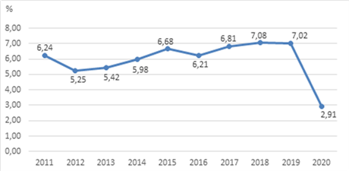
2. Bối cảnh
2.2. Bối cảnh trong nước
Xu hướng tăng trưởng GDP Việt Nam qua các năm

Slide 9
3. Quan điểm phát triển
Quan điểm 1: Phát triển nhanh và bền vững
Quan điểm 2: Hoàn thiện thể chế kinh tế thị trường định hướng XHCN
Quan điểm 3: Khơi dậy khát vọng phát triển đất nước phồn vinh, hạnh phúc, ý chí tự cường và phát huy sức mạnh của khối đại đoàn kết toàn dân tộc
Quan điểm 4: Xây dựng nền kinh tế tự chủ
Quan điểm 5: Chủ động, kiên quyết, kiên trì đấu tranh bảo vệ vững chắc độc lập, chủ quyền, toàn vẹn lãnh thổ quốc gia.

Slide 10
4. Mục tiêu chiến lược
4.1 MỤC TIÊU TỔNG QUÁT
Đến năm 2025 là nước đang phát triển có công nghiệp theo hướng hiện đại, vượt qua mức thu nhập trung bình thấp. Hiện nay khoảng 3.490 USD/người.
Phấn đấu đến năm 2030 là nước đang phát triển có công nghiệp hiện đại, thu nhập trung bình cao.
- Phấn đấu đến năm 2045 trở thành nước phát triển, thu nhập cao.

Slide 11
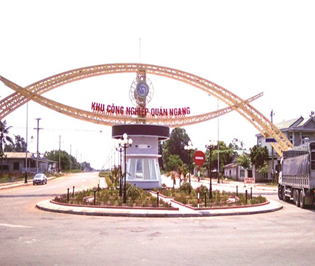
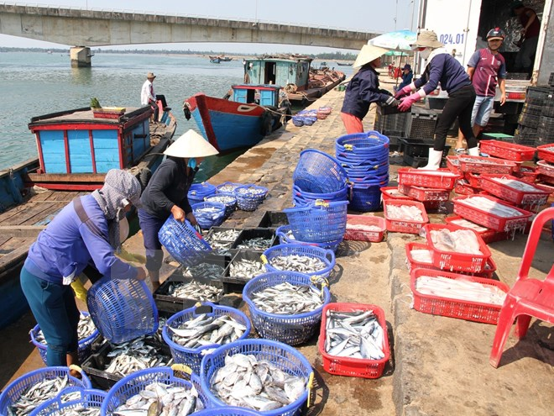
2.1 Mục tiêu cụ thể
* Về kinh tế
- GDP bình quân khoảng 7%/năm; GDP/người năm 2030 đạt 7.500USD.
- Tỉ trọng công nghiệp chế biến, chế tạo đạt khoảng 30% GDP, kinh tế số đạt khoảng 30% GDP.
Tỉ lệ đô thị hoá đạt trên 50%.
KHU CÔNG NGHIỆP QUÁN NGANG
ĐIỆN GIÓ QUẢNG TRỊ

Slide 12
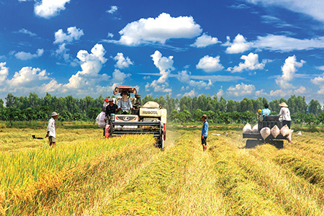
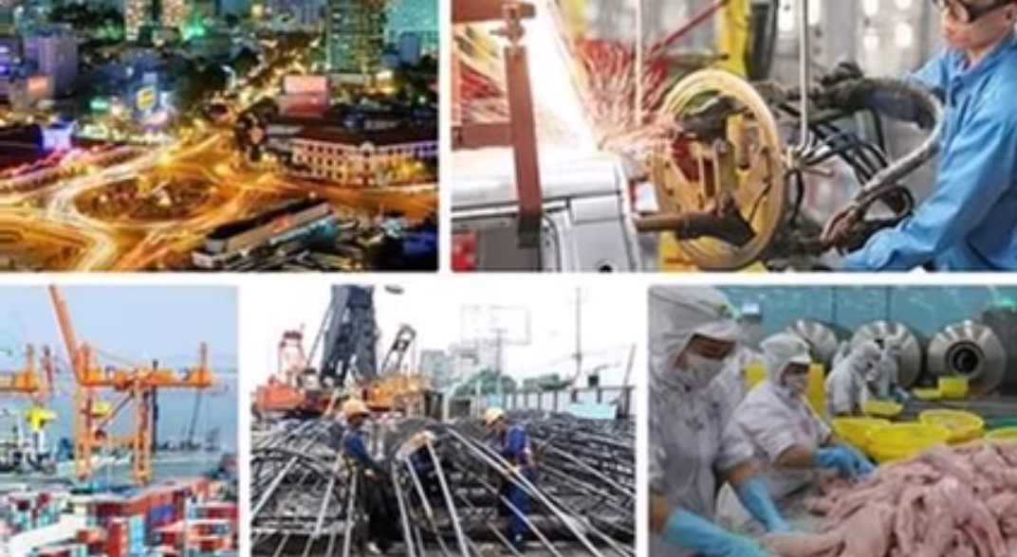
2.1 Mục tiêu cụ thể
* Về kinh tế
- Đóng góp của năng suất nhân tố tổng hợp (TFP) vào tăng trưởng đạt 50%.
Giảm tiêu hao năng lượng tính trên đơn vị GDP ở mức 1-1,5%/năm.

Slide 13
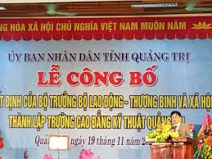
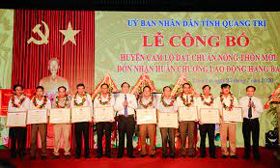
2.1 Mục tiêu cụ thể
* Về văn hóa-xã hội
- Chỉ số phát triển con người (HDI) duy trì đạt 0,7. (sức khỏe, tri thức, thu nhập).
- Tuổi thọ bình quân đạt 75 tuổi.
- Tỉ lệ lao động qua đào tạo có bằng cấp, chứng chỉ đạt 35 - 40%. (2020: 24.1%)
- Giảm lao động nông nghiệp xuống dưới 20%.
CÔNG BỐ THÀNH LẬP TRƯỜNG CAO ĐẲNG KỸ THUẬT QUẢNG TRỊ
CÔNG BỐ HUYỆN ĐẠT CHUẨN
NÔNG THÔN MỚI

Slide 14
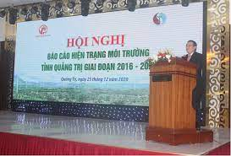
2.1 Mục tiêu cụ thể
* Về môi trường
- Tỉ lệ che phủ rừng ổn định ở mức 42 - 43%.
- Giảm ít nhất 9% lượng phát thải khí nhà kính.
- 100% các cơ sở sản xuất kinh doanh đạt quy chuẩn về môi trường.

Slide 15
5. CÁC ĐỘT PHÁ CHIẾN LƯỢC.
Đột phá thứ nhất: Tiếp tục hoàn thiện và nâng cao chất lượng thể chế kinh tế thị trường định hướng XHCN
Đột phá thứ hai: Tiếp tục phát triển toàn diện nguồn nhân lực, khoa học, công nghệ, đổi mới sáng tạo gắn với khơi dậy khát vọng phát triển đất nước, lòng tự hào dân tộc, ý chí tự cường và phát huy giá trị văn hoá, con người Việt Nam.
Đột phá thứ ba: Tiếp tục hoàn thiện hệ thống kết cấu hạ tầng kinh tế, xã hội đồng bộ, hiện đại

Slide 16
1. Thể chế kinh tế thị trường định hướng xã hội chủ nghĩa
2. Khoa học công nghệ và đổi mới sáng tạo.
3. nguồn nhân lực và giáo dục, đào tạo.
4. Cơ cấu kinh tế, đổi mới mô hình tăng trưởng.
10. Nhà nước pháp quyền xã hội chủ nghĩa .
6. Phương hướng, nhiệm vụ, giải pháp
5. Kết cấu hạ tầng, kinh tế vùng, kinh tế biển, đô thị, nông thôn.
9. Đối ngoại, hội nhập quốc tê
8. Quốc phòng, an ninh
7. Tài nguyên, môi trường và ứng phó với biến đổi khí hậu.
6. Văn hoá, xã hội, đời sống nhân dân

Slide 17
Phương hướng, nhiệm vụ, giải pháp:
1. Tập trung hoàn thiện, nâng cao chất lượng thể chế kinh tế thị trường định hướng xã hội chủ nghĩa.
Nâng cao chất lượng thể chế gắn với hiệu lực, hiệu quả.
Bảo đảm quyền tự do, bình đẳng trong kinh doanh;
Có cơ chế đặc thù để thúc đẩy chuyển đổi số, khởi nghiệp sáng tạo.
Khẩn trương hoàn thiện các qui hoạch.
- Tiếp tục cải cách thủ tục hành chính quyết liệt, đồng bộ (chính phủ điện tử, chuyển đổi số quốc gia...)

Slide 18
Phương hướng, nhiệm vụ, giải pháp:
2. Phát triển khoa học, công nghệ và đổi mới sáng tạo nhằm tạo bứt phá nâng cao năng suất, chất lượng, hiệu quả và sức cạnh tranh.
- Phát triển mạnh khoa học, công nghệ và chuyển đổi số => Đây là động lực chính của tăng trưởng.
- Lấy doanh nghiệp làm trung tâm, thúc đẩy phát triển mô hình kinh doanh mới, kinh tế số, xã hội số.
- Phát triển mạnh thị trường KHCN.

Slide 19
Phương hướng, nhiệm vụ, giải pháp:
3. Phát triển nguồn nhân lực, giáo dục và đào tạo đáp ứng yêu cầu nhân lực chất lượng cao.
- Xây dựng con người Việt Nam phát triển toàn diện, đẩy mạnh phát triển nguồn nhân lực.
Con người là yếu tố quyết định → giáo dục đào tạo là quốc sách.
- Chuyển dịch nhanh cơ cấu lao động nhất là ở N.thôn.
- Tạo chuyển biến căn bản, mạnh mẽ về chất lượng, hiệu quả giáo dục, đào tạo. Chú trọng chuyên môn, đạo đức, kỷ luật, kỷ cương..

Slide 20
Phương hướng, nhiệm vụ, giải pháp:
4. Đẩy mạnh cơ cấu lại nền kinh tế gắn với đổi mới mô hình tăng trưởng.
Nâng cao hiệu lực, hiệu quả điều hành kinh tế vĩ mô.
+ Chính sách tài khóa, tiền tệ, ngoại thương...
+ Đẩy mạnh hợp tác công - tư
- Cơ cấu lại nền kinh tế dựa trên KHCN, đổi mới sáng tạo.
+ Cơ cấu lại DNNN, phát triển mạnh kinh tế tư nhân và đ.tư nước ngoài.
+ Cơ cấu lại khu vực nông nghiệp.
+ Cơ cấu lại khu vực công nghiệp chú trọng chiều sâu.
+ Cơ cấu lại khu vực dịch vụ.
- Thúc đẩy phát triển mạnh kinh tế số.

Slide 21
V. Phương hướng, nhiệm vụ, giải pháp:
5. Phát triển kết cấu hạ tầng, kinh tế vùng, kinh tế biển và đẩy mạnh xây dựng nông thôn mới
- Đẩy mạnh xây dựng hệ thống kết cấu hạ tầng.
- Qui hoạch vùng; xây dựng cơ chế đặc thù.
- Phát triển kinh tế biển gắn QP,AN; kinh tế ven biển.
- Thúc đẩy phát triển đô thị hài hòa theo hướng đô thị xanh, thông minh, văn minh.
- Đẩy mạnh phát triển kinh tế nông thôn gắn với xây dựng nông thôn. NTM kiểu mẫu.

Slide 22
Phương hướng, nhiệm vụ, giải pháp:
6. Phát triển văn hoá, xã hội, nâng cao đời sống vật chất, tinh thần của nhân dân
7. Quản lý tài nguyên; bảo vệ môi trường và ứng phó với biến đổi khí hậu và phòng chống thiên tai.
8. Củng cố, tăng cường quốc phòng, bảo đảm an ninh quốc gia, kiên quyết, kiên trì đấu tranh bảo vệ vững chắc độc lập, chủ quyền, thống nhất và toàn vẹn lãnh thổ quốc gia.

Slide 23
Phương hướng, nhiệm vụ, giải pháp:
9. Nâng cao hiệu quả công tác đối ngoại, hội nhập và vị thế, uy tín của Việt Nam trên trường quốc tế
10. Xây dựng Nhà nước pháp quyền xã hội chủ nghĩa; đẩy mạnh phòng, chống tham nhũng, thực hành tiết kiệm, chống lãng phí.

Slide 24
Tổ chức thực hiện
Thực hiện thắng lợi Chiến lược phát triển kinh tế - xã hội 10 năm là nhiệm vụ trọng tâm của toàn Đảng, toàn dân, toàn quân, của các cấp.
Đề nghị mỗi một đồng chí học tập, quán triệt sâu sắc nội dung của chiến lược, phát huy vai trò người đứng đầu cơ quan, đơn vị tăng cường sự lãnh đạo, tạo sự thống nhất cả về nhận thức và hành động.
Xây dựng kế hoạch, chương trình hành động phù hợp với nhiệm vụ chính trị được giao.
Thường xuyên theo dõi, kiểm tra, giám sát, đánh giá tình hình thực hiện nhiệm vụ góp phần thực hiện thắng lợi của chiến lược.

Slide 25
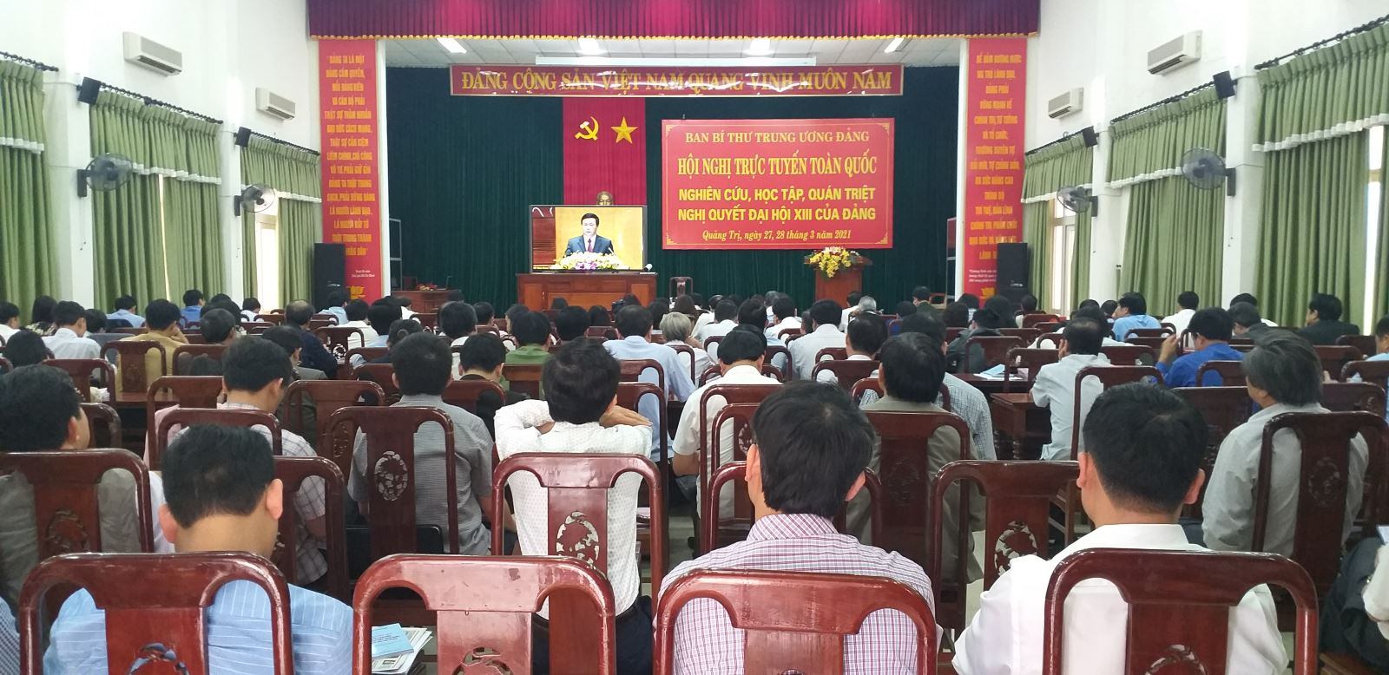
Tổ chức thực hiện

